Slide 1







KHOA ĐIỆN TỬ VIỄN THÔNG TRƯỜNG ĐẠI HỌC BÁCH KHOA ĐH ĐÀ NẴNG
BÁO CÁO CUỐI KÌ PBL4
ĐỀ TÀI : PHÁT HIỆN CHUYỂN ĐỘNG TRONG VIDEO
GV HƯỚNG DẪN : TS. TRẦN THỊ MINH HẠNH
TS. HOÀNG LÊ UYÊN THỤC
TEAM 5 : TÔ ĐÔNG TRUNG
LÝ HUỲNH HỮU TRÍ
NGUYỄN NGỌC HIẾU

Slide 2



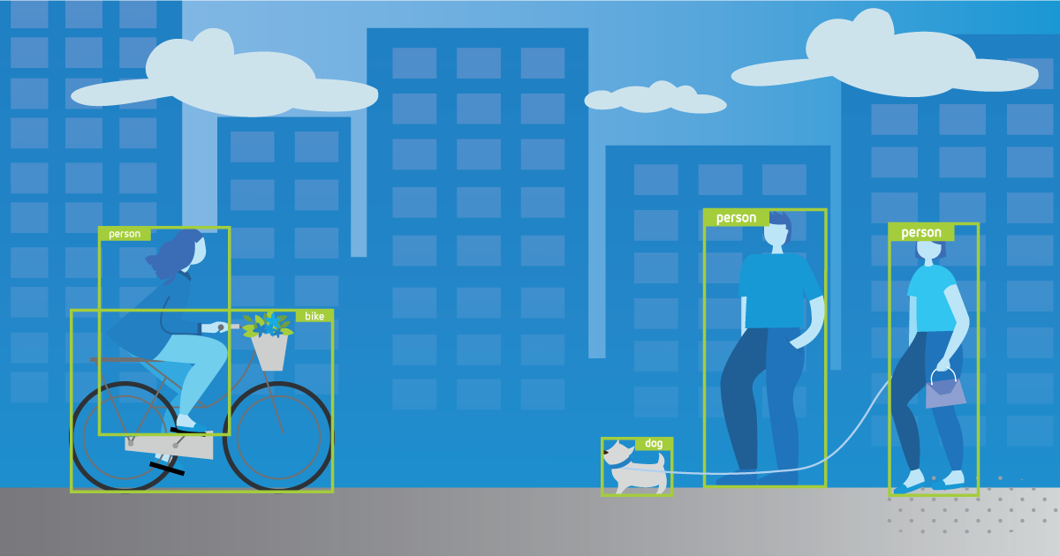

NỘI DUNG
I
GIỚI THIỆU VÀ MỤC TIÊU
II
PHƯƠNG PHÁP
III
KẾT QUẢ VÀ ĐÁNH GIÁ
IV
KẾT LUẬN

Slide 3

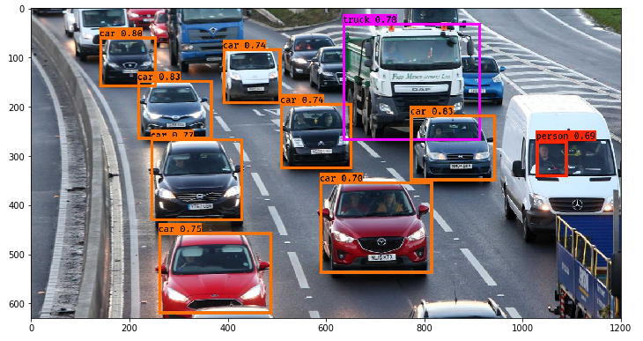
I. GIỚI THIỆU VÀ MỤC TIÊU
GIỚI THIỆU
Xã hội càng phát triển thì nhu cầu về công nghệ thông tin ngày càng cao
Thông tin hình ảnh đóng vai trò rất quan trọng trong trao đổi thông tin, bởi phần lớn các thông tin mà con người thu nhận được đều thông qua thị giác.
Nghiên cứu, ứng dụng các sản phẩm giám sát thông qua camera theo dõi
Phát hiện chuyển động được xác định là một trong những chức năng đầu tiên và quan trọng nhất của một hệ thống giám sát camera.

Slide 4
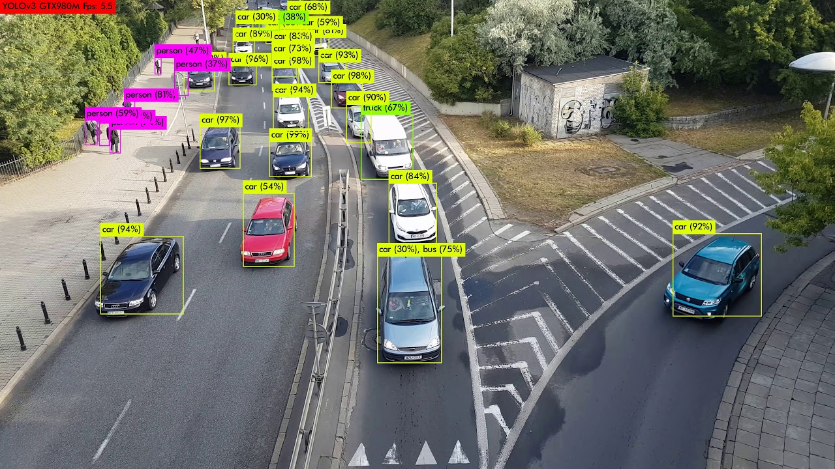
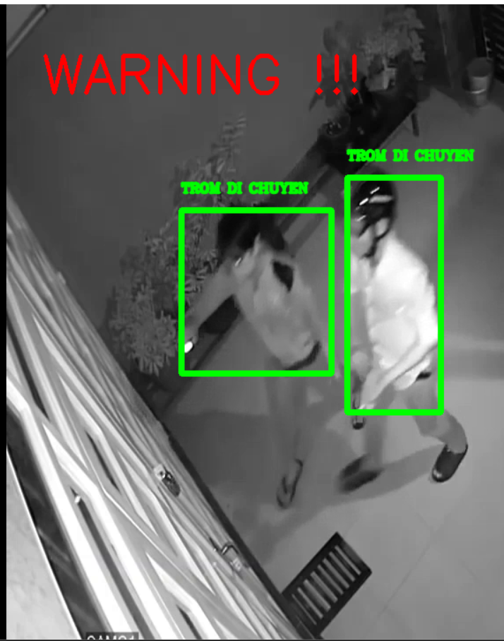
I. GIỚI THIỆU VÀ MỤC TIÊU
MỤC TIÊU
Đối với video ban ngày
Đối với video ban đêm
Phát hiện chuyển động
Thực hiện theo dõi và đếm số lượng xe đang di chuyển trên đường
Phát hiện chuyển động và báo động khi có trộm đột nhập vào

Slide 5
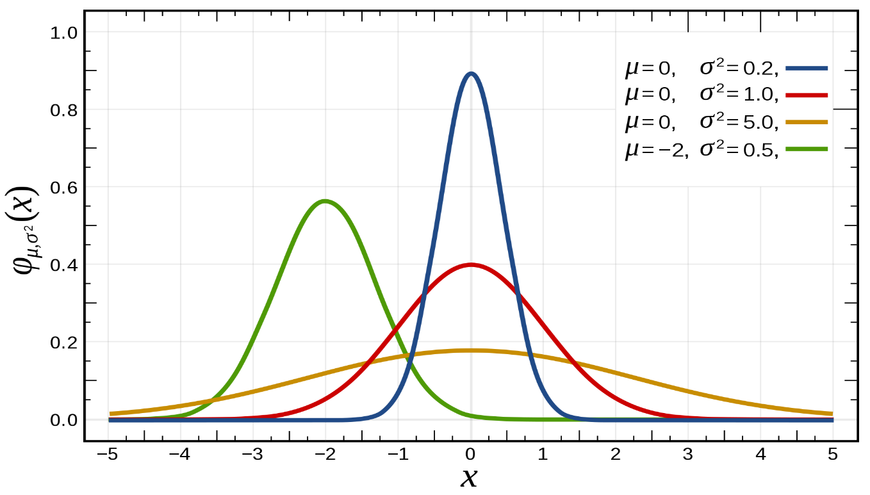
II. PHƯƠNG PHÁP
Mô hình Gaussian Mixture (GMM)
Là một mô hình phân cụm thuộc lớp bài toán học không giám sát mà phân phối xác suất của mỗi một cụm được giả định là phân phối Gassian đa chiều.
Xác suất của mỗi điểm dữ liệu không chỉ phụ thuộc vào một phân phối Gaussian duy nhất mà là kết hợp từ nhiều phân phối Gaussian khác nhau từ mỗi cụm.

Slide 6
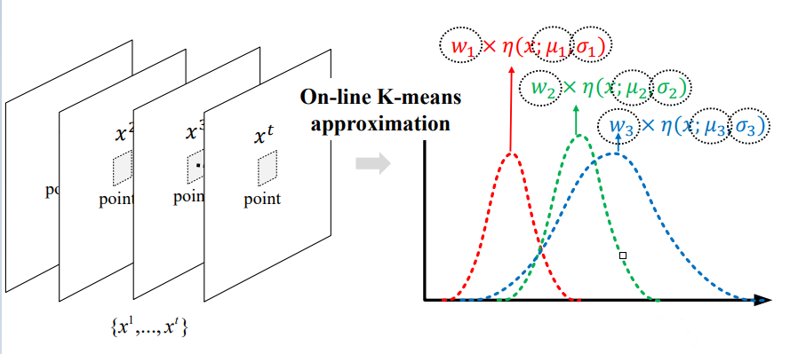
II. PHƯƠNG PHÁP
Mô phỏng hỗn hợp Gaussian trên một điểm ảnh (pixel)

Slide 7
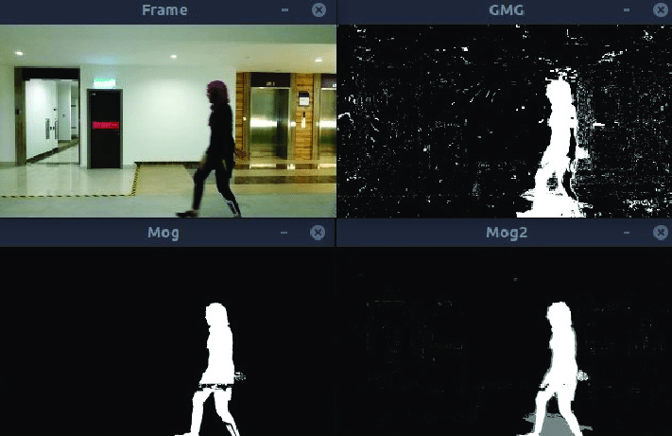
II. PHƯƠNG PHÁP
Thuật toán MoG2 và một số tham số tác động đến hiệu suất
Trong MoG2, nền được gọi là khung tham số của các giá trị trong đó mỗi vị trí pixel được biểu thị bằng một số hàm Gaussian dưới dạng hàm phân phối xác suất
Các thông số tác dộng đến hiệu suất đến Mog2
Background component weight threshold (Ts)
Standard deviation scaling factor (D)
Learning rate (ρ)
Total number of Gaussian components (K) Maximum number of components M in the background model (M)

Slide 8
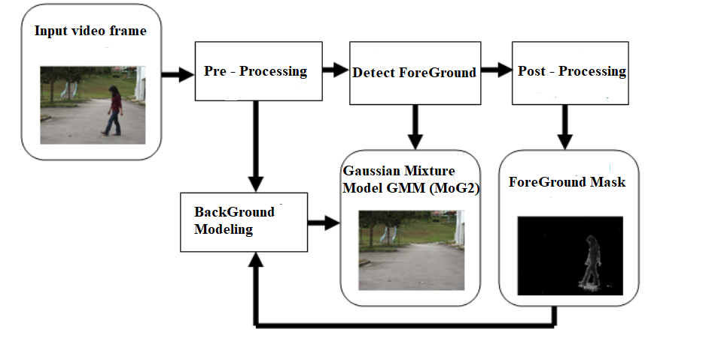
Quy trình trừ nền sử dụng Gaussian Miture Model

Slide 9
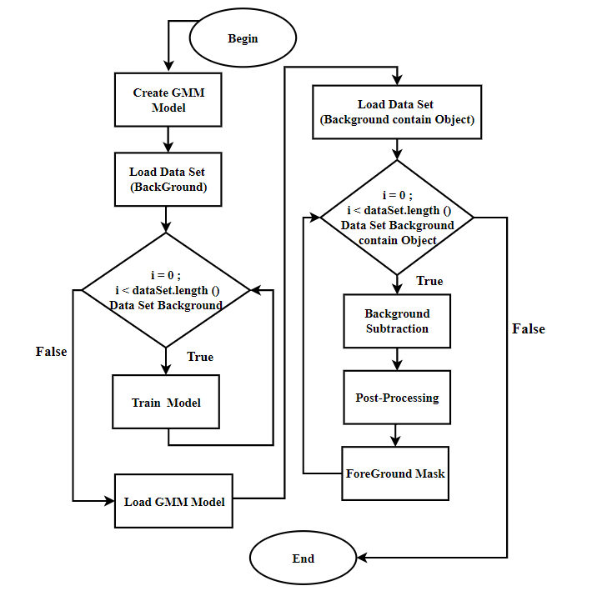
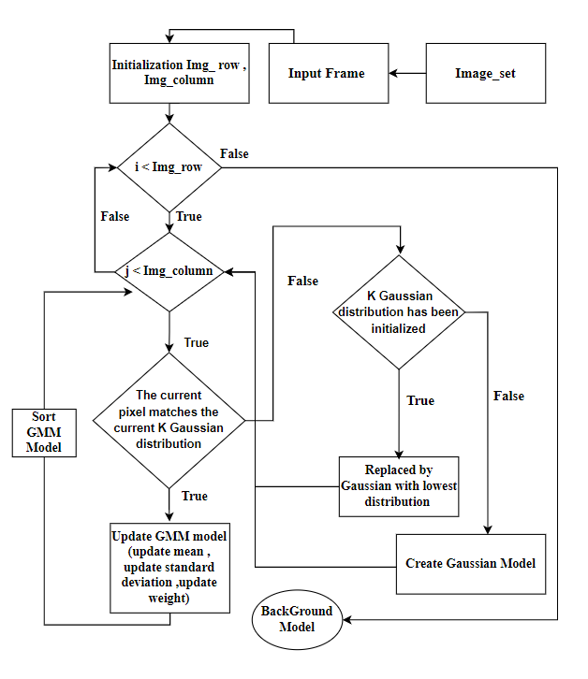
Quá trình trừ nền
Quá trình huấn luyện mô hình Gauss

Slide 10
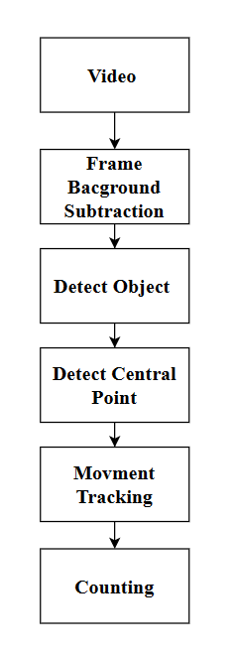
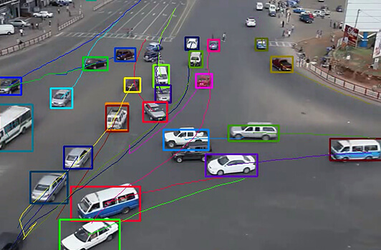
Các bài toán thực hiện
Phát hiện xe ô tô chuyển động trên đường và thực hiện theo dõi (tracking) và đếm số lượng xe trên đường sử dụng mô hình GMM
Sơ đồ thuật toán hiện theo dõi (tracking)

Slide 11
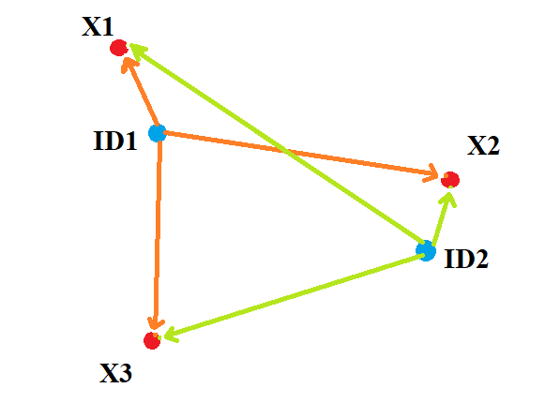
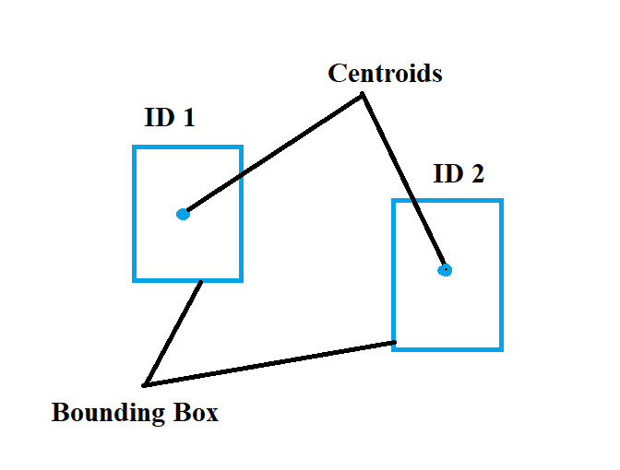
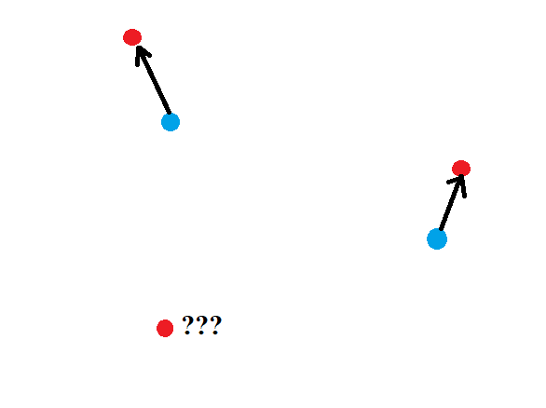
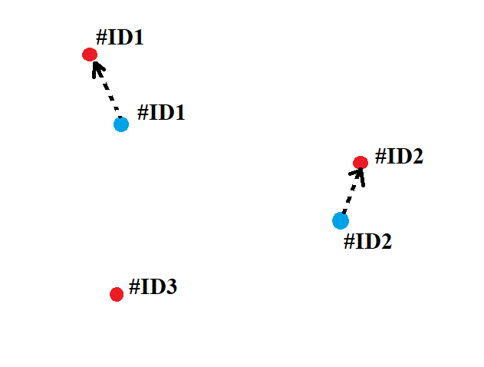
Bước 1 :
Bước 2
Bước 4 :
Bước 3 :

Slide 12
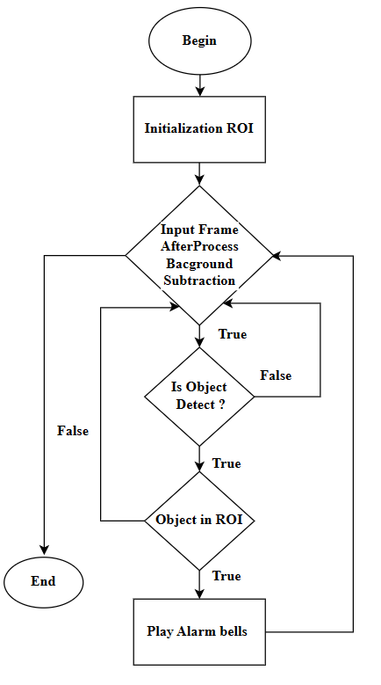
Phát hiện trộm di chuyển vào trong nhà và thực hiện báo động
Lưu đồ thuật toán phát hiện cảnh báo khi có trộm vào nhà

Slide 13
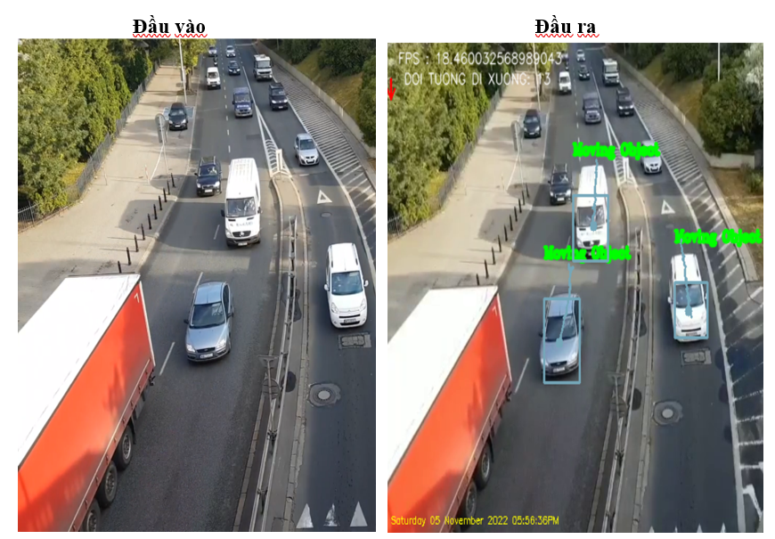
III. KẾT QUẢ VÀ ĐÁNH GIÁ
KẾT QUẢ
Kết quả hoạt động của mô hình GMM đối với bài toán phát hiện chuyển động , theo dõi và đếm xe

Slide 14
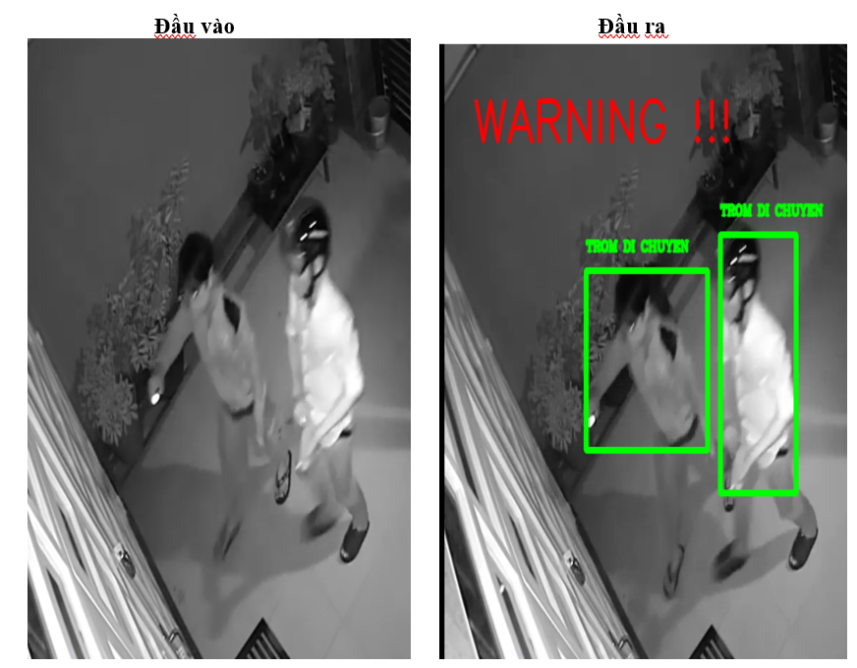
Kết quả hoạt động của mô hình GMM đối với bài toán phát hiện trộm vào nhà , phát chuông cảnh báo

Slide 15
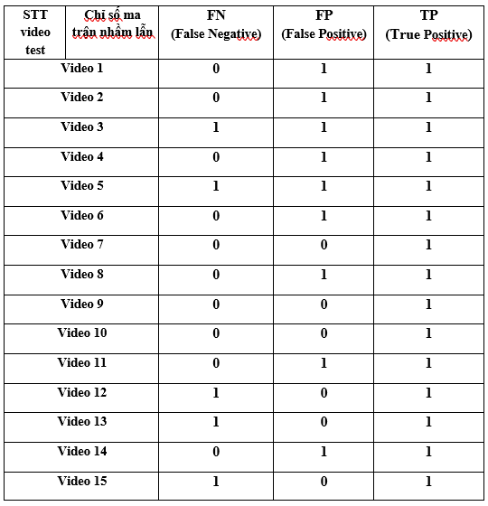
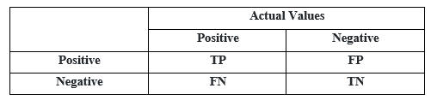
III. KẾT QUẢ VÀ ĐÁNH GIÁ
PHƯƠNG PHÁP ĐÁNH GIÁ (MA TRẬN NHẦM LẪN )
+ FN = 5 => 5/15 = 30% => Nghĩa là cứ trong 15 video để xử lý thì có 5 video chứa một vài đối tượng chuyển động mà hệ thống không phát hiện được
+ FP = 9 => 9/15 = 60% => Nghĩa là cứ trong 15 video để xử lý thì có 9 video tại một vài vùng không có đối tượng chuyển động mà nhận nhầm thành có đối tượng chuyển động
+ TP = 15 => 15/15 = 100% => Nghĩa là tất cả video được đưa vào để xử lý thì tất cả đều có thể phát hiện được chuyển động
Bảng đánh giá kết quả mô hình khi thực hiện thử nghiệm trên 15 video

Slide 16
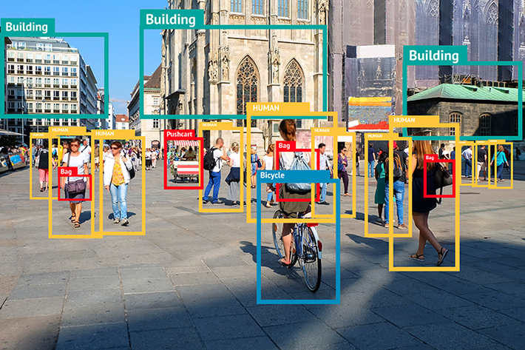
IV. KẾT LUẬN
Về khả năng phát hiện chuyển động: hệ thống hoạt động và bắt được hầu hết các đối tượng chuyển động
Về khả năng theo dõi : hệ thống hầu như đã theo vết đối tượng
Về khả năng đếm xe: hệ thống đạt kết quả đếm được xe
Về khả năng cảnh báo : Phát ra chuông cảnh báo khi đối tượng (Trộm) đi vào nhà

Slide 17


Cảm ơn cô và các bạn đã lắng nge .

